Slide 1
Контрольная работа №7 Глагол
уровень 1
уровень 2
уровень 3

Slide 2
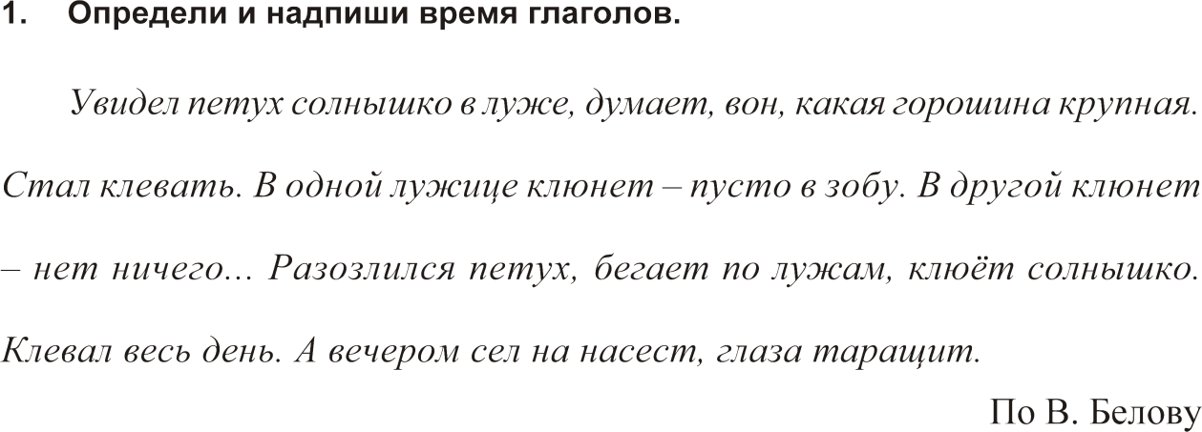

Глагол: уровень 1
прош.
наст.
прош.
буд.
буд.
прош.
наст.
наст.
прош.
прош.
наст.

Slide 3
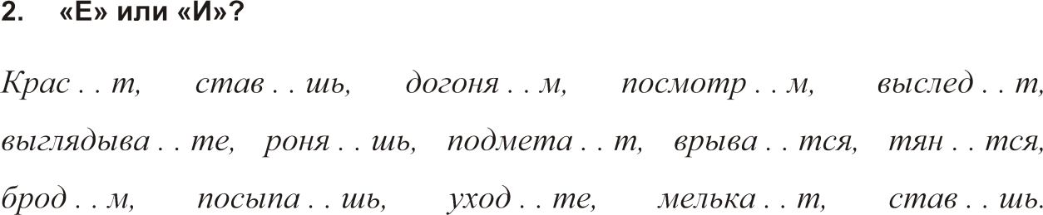
Глагол: уровень 1
и
и
е
и
и
е
е
е
е
е
и
е
и
е
и

Slide 4
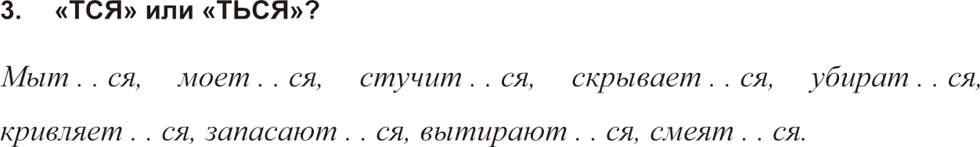
Глагол: уровень 1
ь
ь
ь

Slide 5
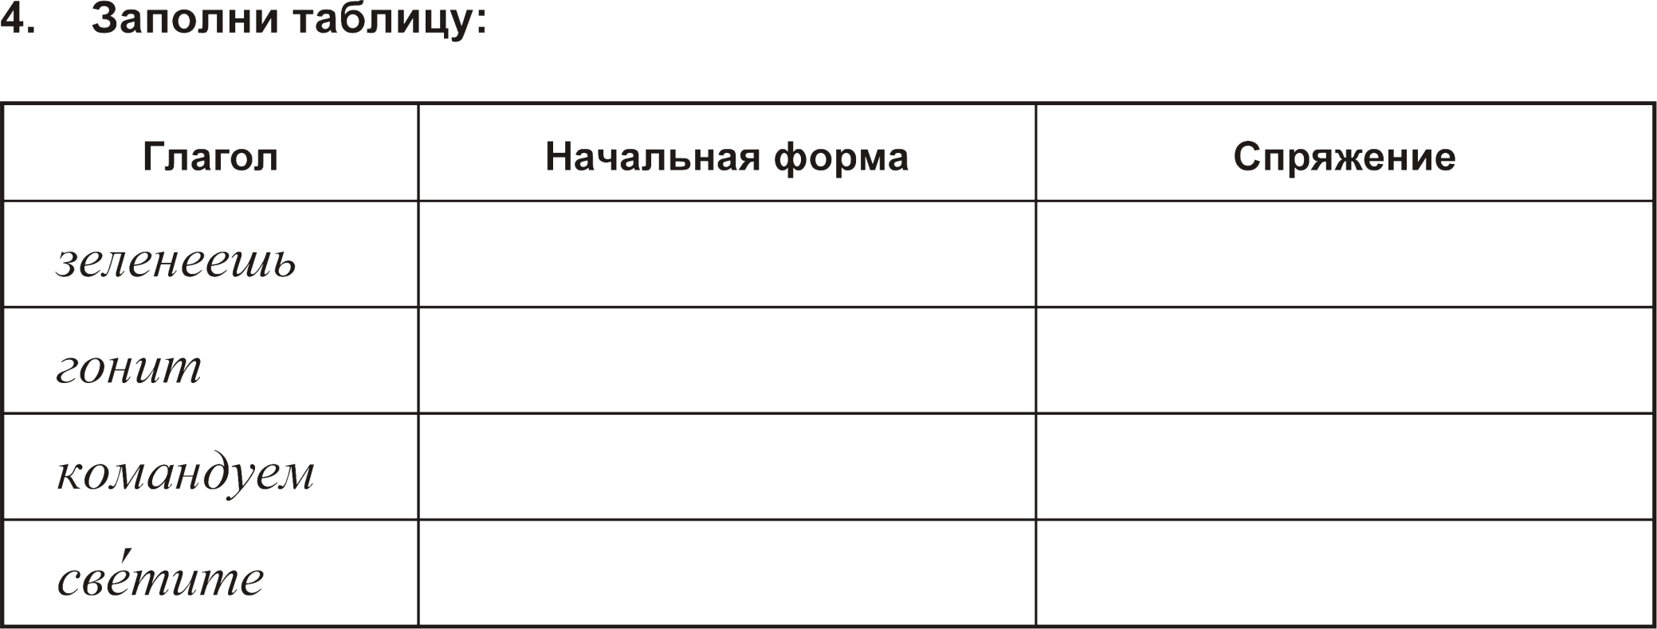
Глагол: уровень 1
зеленеть
I
гнать
II
командовать
I
светить
II

Slide 6
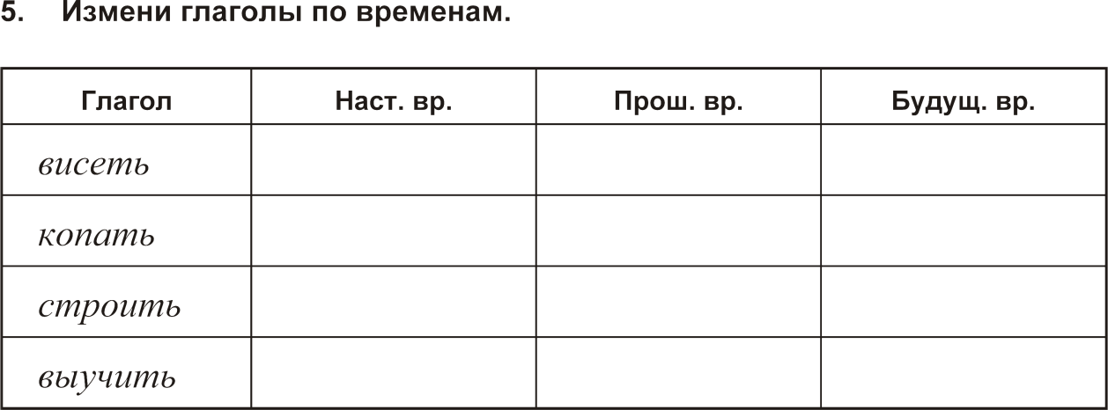
Глагол: уровень 1
висит
висел
будет висеть
копает
копал
будет копать
строит
строил
будет строить
-
выучил
выучит

Slide 7
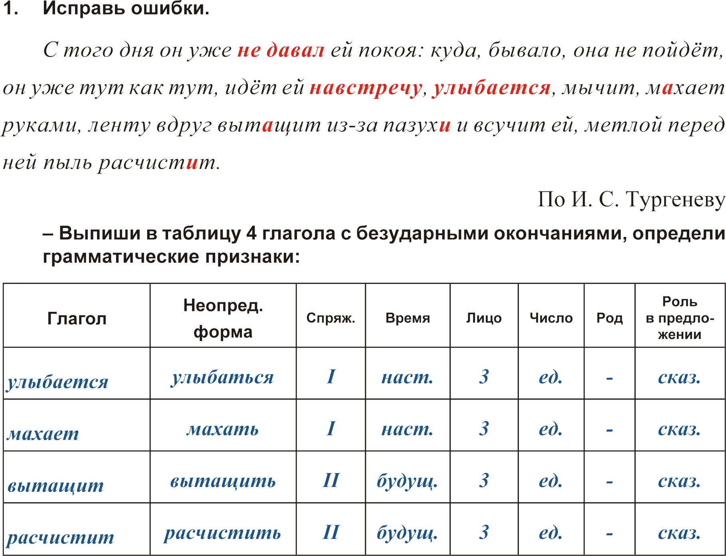
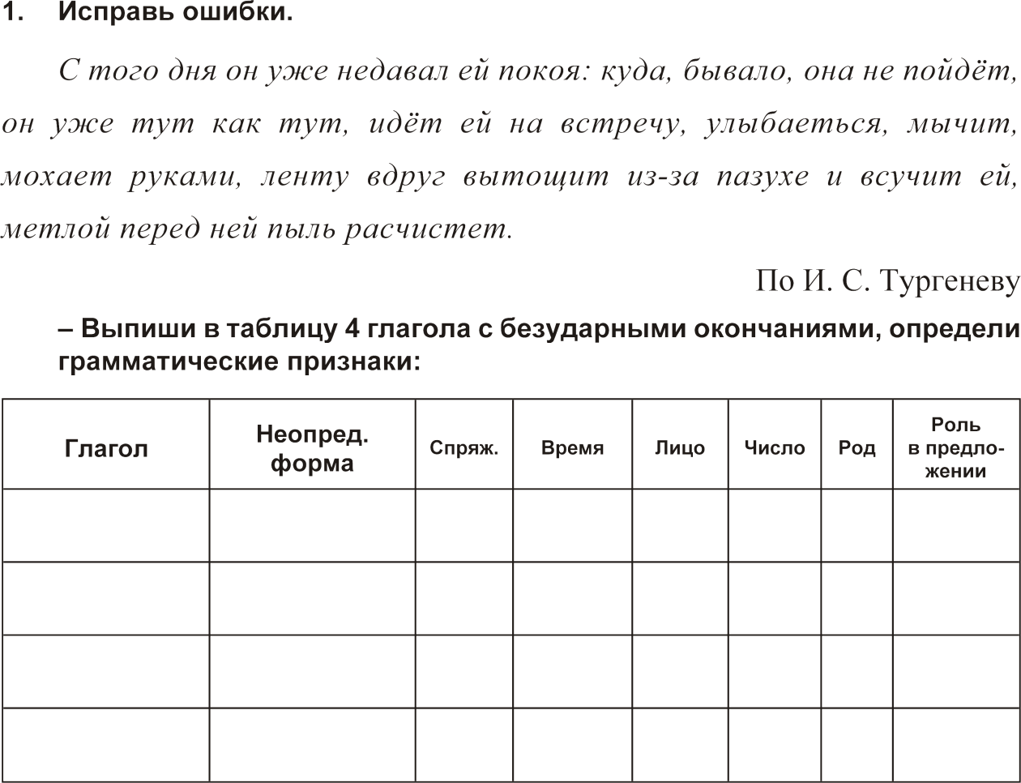
Глагол: уровень 2

Slide 8
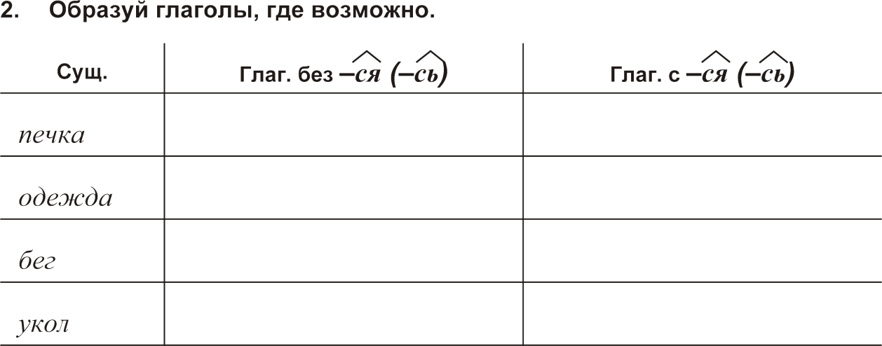
Глагол: уровень 2
печь
печься
одевать
одеваться
бежать
разбежаться
уколоть
уколоться

Slide 9
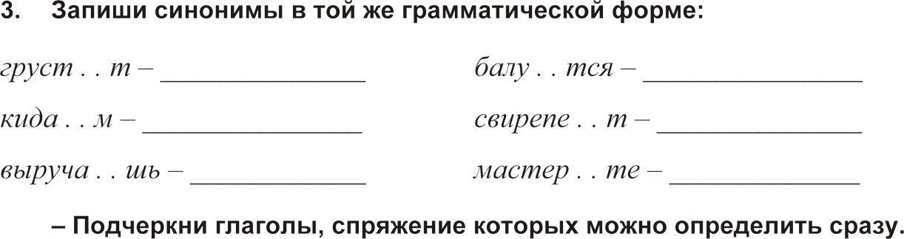
Глагол: уровень 2
и
печалится
е
резвится
е
бросаем
е
злится
е
помогаешь
и
делаете

Slide 10
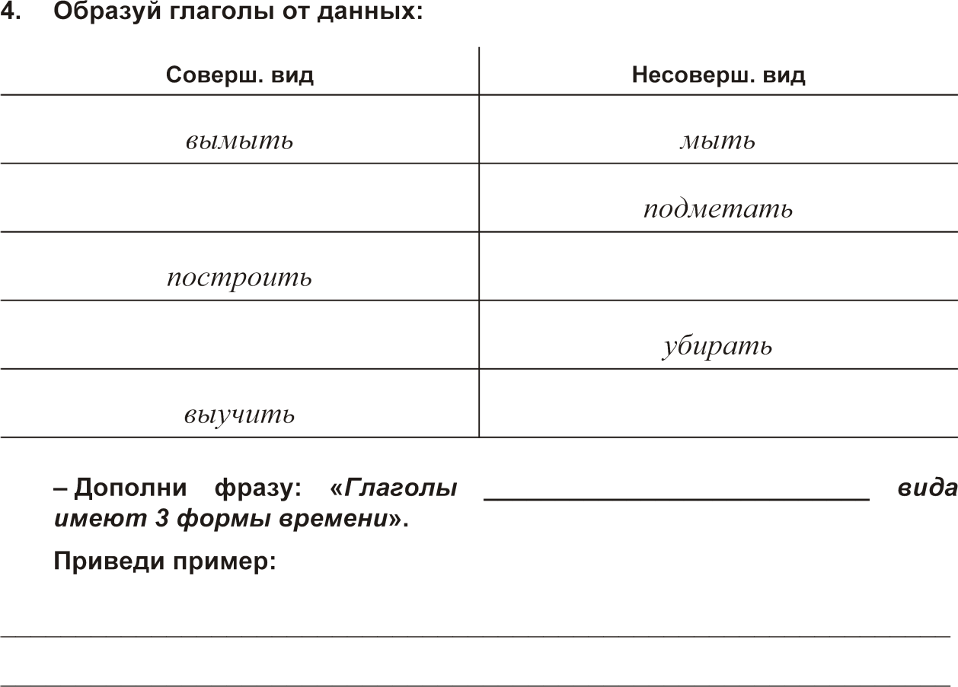
Глагол: уровень 2
подмести
строить
убрать
учить
несовершенного
красить – красил, красит, будет красить

Slide 11
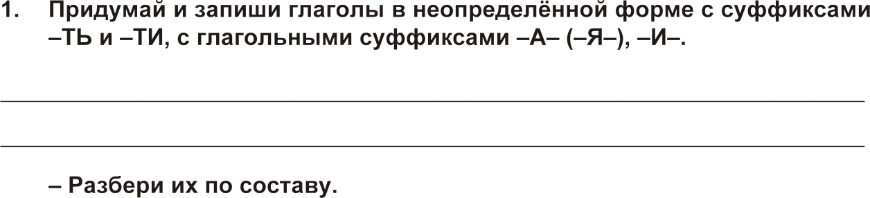
Глагол: уровень 3

Slide 12
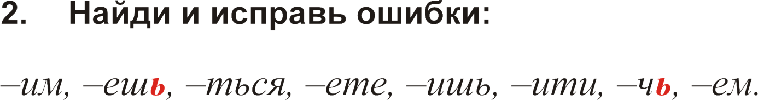
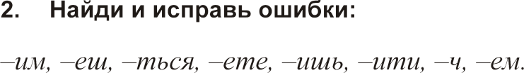
Глагол: уровень 3

Slide 13
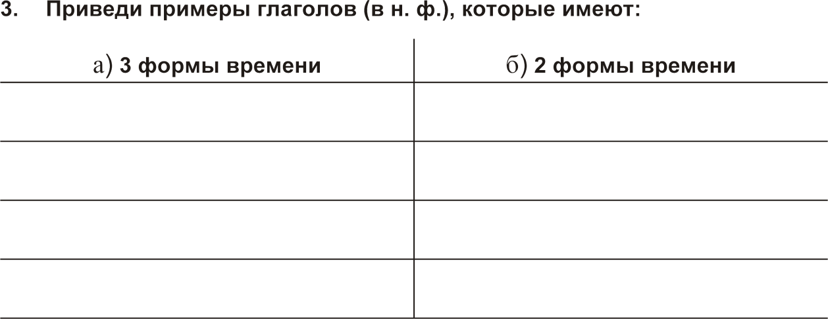
Глагол: уровень 3
покупать
купить
петь
спеть
нырять
нырнуть
мыть
вымыть

Slide 14
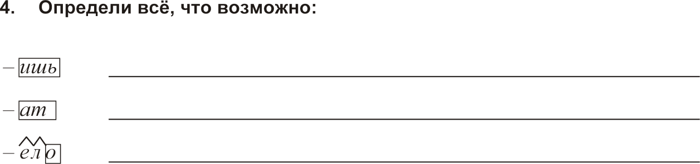
Глагол: уровень 3
гл., II спр., 2 л., ед. ч., наст. вр.
гл., II спр., 3 л., мн. ч., наст. вр. / буд. вр.
гл., I спр., - л., ед. ч., прош. вр.

Slide 15
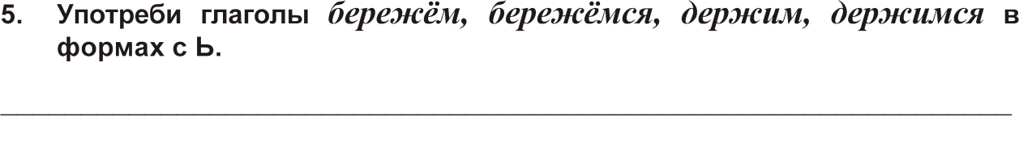
Глагол: уровень 3
беречь, беречься, держать, держаться

Slide 16
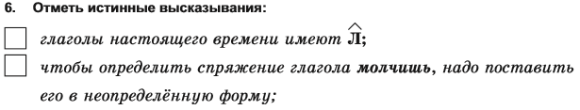
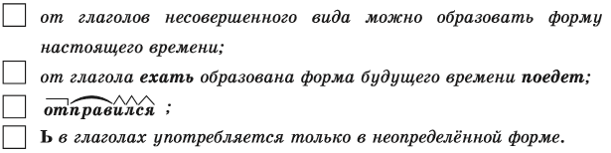
Глагол: уровень 3
V
V

Slide 17
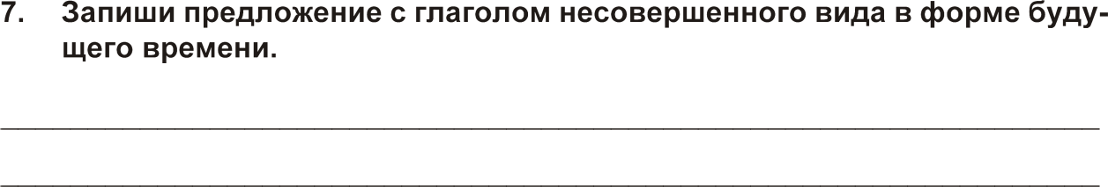
Глагол: уровень 3
Актер будет сниматься в новом фильме.

